Slide 1
第十二章 无穷级数
infinite series
习 题 课2
教学要求
例 题

Slide 2
一、教学要求
1.理解无穷级数收敛、发散以及和的概念,
了解无穷级数基本性质及收敛的必要条件.
2. 掌握几何级数和 p–级数的收敛性.
3.了解正项级数的比较审敛法,
掌握正项级
数的比值审敛法.
4.了解交错级数的莱布尼茨定理,
会估计交
错级数的截断误差.

Slide 3
5. 了解无穷级数绝对收敛与条件收敛的概念
以及绝对收敛与收敛的关系.
6. 了解函数项级数的收敛域及和函数的
概念.
7. 掌握幂级数收敛区间的求法.
8. 了解幂级数在其收敛区间内的一些基
本性质.

Slide 4
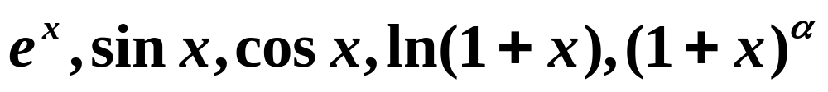
9. 了解函数展开为泰勒级数的充分必要
条件.
10. 会利用
的麦克劳林展开式
将一些简单的函数间接展
开成幂级数.
11. 了解幂级数在近似计算上的简单应用.

Slide 5
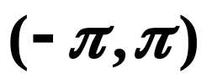
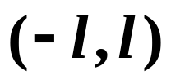

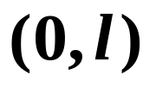
12. 了解函数展开为傅里叶级数的狄里克
雷条件,
会将定义在
和
上的函数
展开为傅氏级数,
并会将定义在
上的函数展开为正弦或余弦级数.

Slide 6

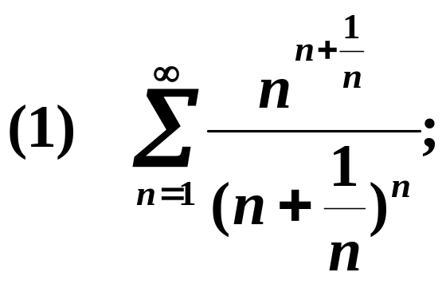
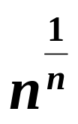
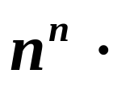
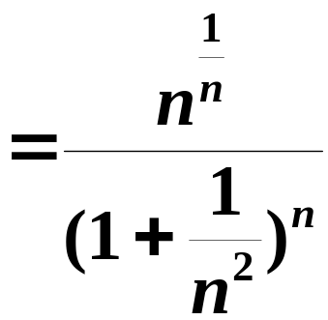
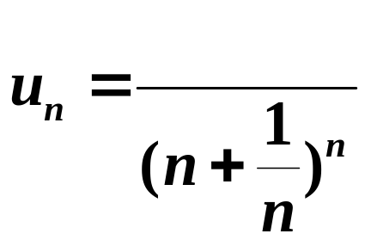
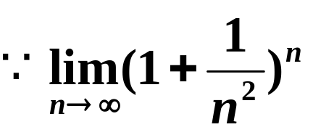
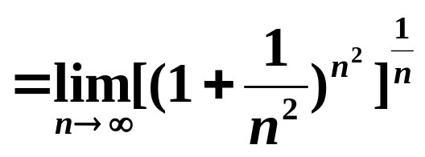
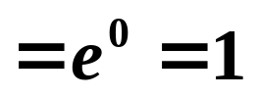
二、典型例题
例
解
分母

Slide 7
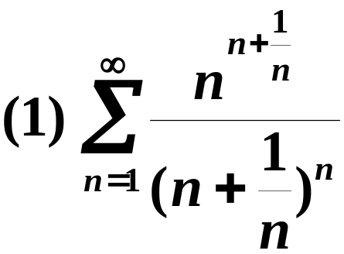
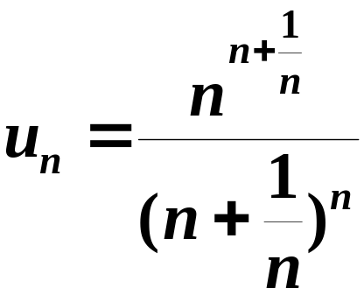
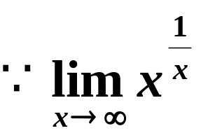
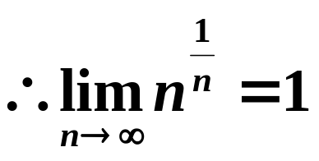
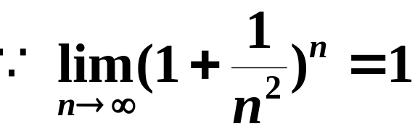
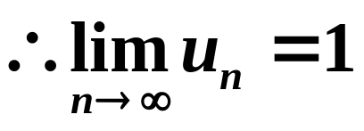

分子
分母
根据级数收敛的必要条件，
级数
发散．

Slide 8
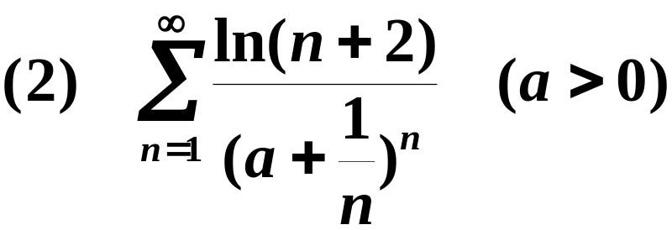

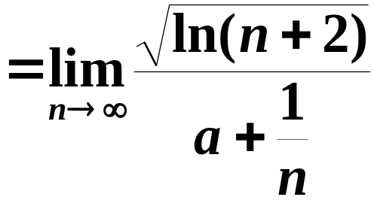
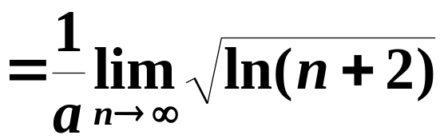
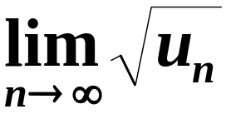

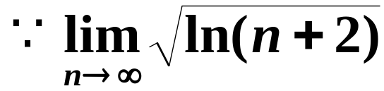
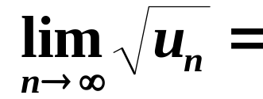

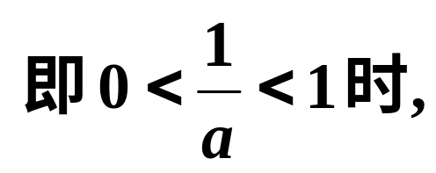

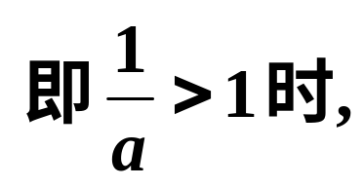
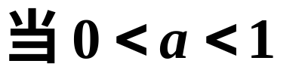
正
解
从而有
级数
收敛；
级数
发散;

Slide 9
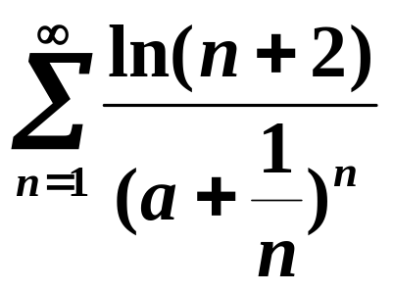
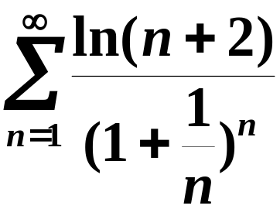


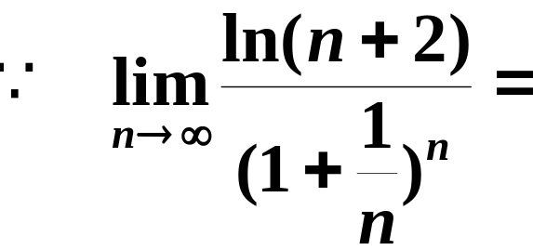

所以,原级数也
发散．

Slide 10

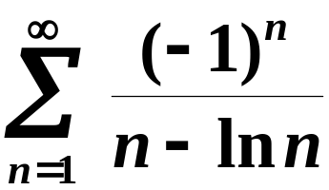
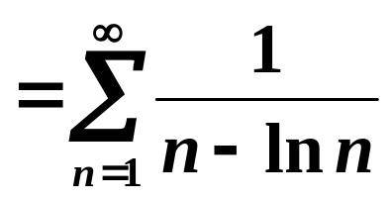
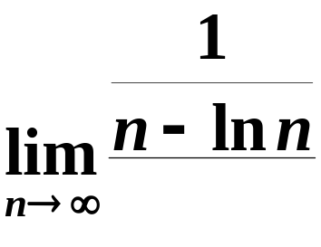
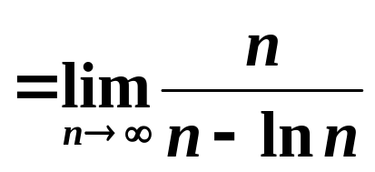
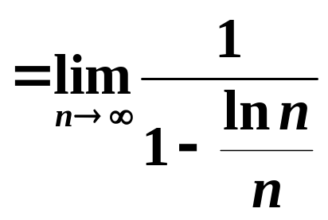


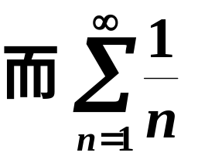
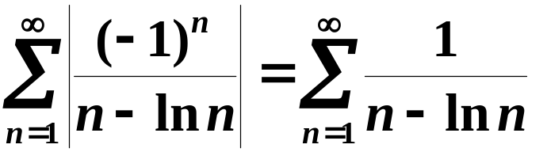
例
如果收敛,
是条件收敛还是绝对收敛?
解
发散,
发散
即原级数
非绝对收敛．

Slide 11
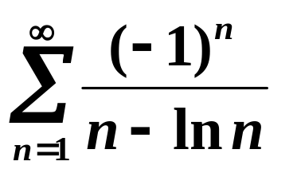
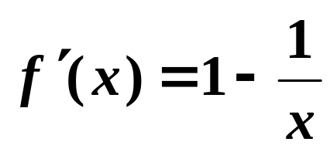


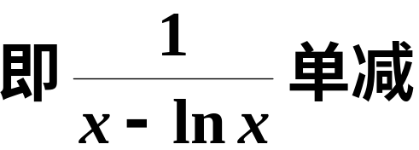
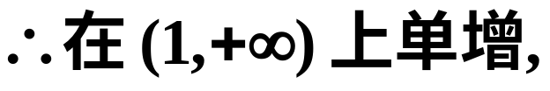
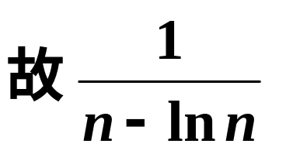

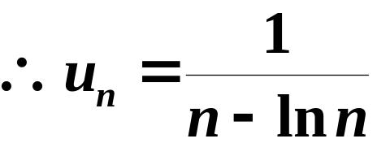
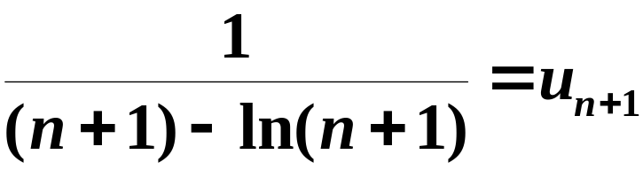


是交错级数,
由莱布尼茨定理
(1)

Slide 12
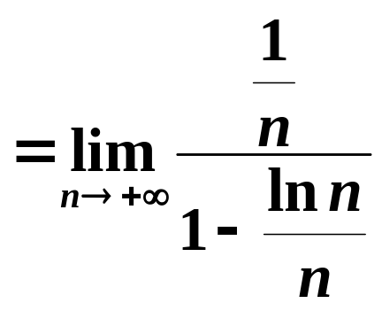
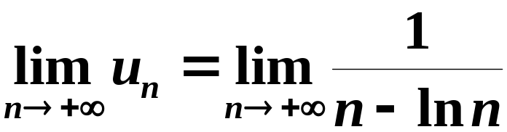

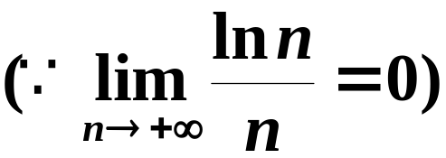
(2)
所以此交错级数收敛，
故原级数是
条件收敛．

Slide 13

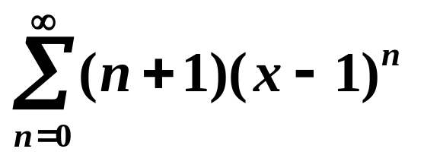



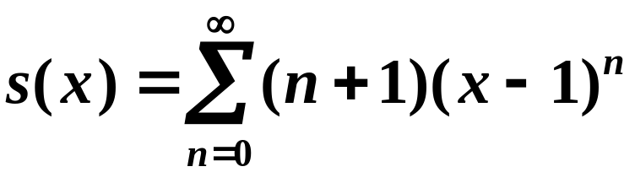
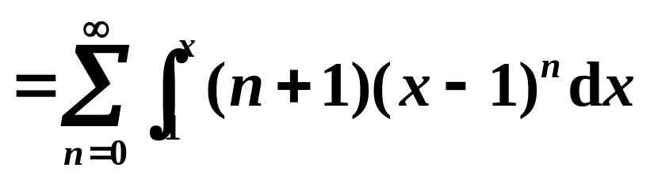





例
解
收敛半径为
收敛域为
设此级数的和函数为s(x), 则有
两边逐项积分

Slide 14








Slide 15










例
的和函数展开
的幂级数.
分析
?
是 的展开式,
设法用已知展开式来解.
解

Slide 16











Slide 17











1988年研究生考题,选择,3分
例
若幂级数
处收敛，则此
A. 条件收敛
绝对收敛.
B. 绝对收敛
C. 发散
D.收敛性不能确定
解
可知
对一切满足
绝对收敛.
阿贝尔定理

Slide 18








1998年北方交大考题,7分
例
证
由已知条件
知
因此,
所以,
由级数收敛的必要条件,

Slide 19













1991年研究生考题,选择,3分
例
解

Slide 20
例
A. 发散
B. 绝对收敛
D. 收敛或发散与k的取值有关
C. 条件收敛
解
绝对收敛
条件收敛

Slide 21



1990年研究生考题,选择,3分
例
A. 绝对收敛
B. 发散
C. 条件收敛
D. 收敛性与a的取值有关
解
由性质，
因而
发散.

Slide 22










1996年研究生考题,选择,3分
例
解
因为
所以

Slide 23















因为
从而
故
又记
单调增加
且有界,
存在,
因而

Slide 24








1988年研究生考题,计算,5分
例
解
得

Slide 25







处处收敛.
收敛
发散

Slide 26









例 求幂级数 的和函数.
解
(1)求收敛区间
发散
收敛
故级数的收敛区间

Slide 27













(2)求和函数s(x)
设所求和函数为s(x),
即
有
逐项求导

Slide 28

















由牛–莱公式得
因此,
当x = 0时,显然有
总之,有

Slide 29









1996年研究生考题,计算,7分
例
解
可设
收敛半径

Slide 30














逐项求导
积分
得

Slide 31







得

Slide 32








练习
求 的收敛域与和函数.
提示
令
解
当 时,
收敛,
当 时,
收敛,
收敛域为

Slide 33









设
(逐项求导即可得)
设
又设
(逐项求导即可得)
和函数为

Slide 34














练习
解
展开区间

Slide 35





例
证明在区间 上有恒等式
并求级数
的和.
分析
欲证之等式等价于
这是要证明一个三角级数在指定区间内收敛于一函数.这是傅里叶级数的反问题.证明这类题的一般方法是将所给函数在指定区间内展成傅里叶级数,看它是否等于给定的级数.
将
在区间
展开成傅氏级数

Slide 36





证
由于x²为偶函数,
故
得
得

Slide 37




例
解

Slide 38







